Slide 1
Проект PyQt5: Текстовый редактор
Германова Полина 9А

Slide 2
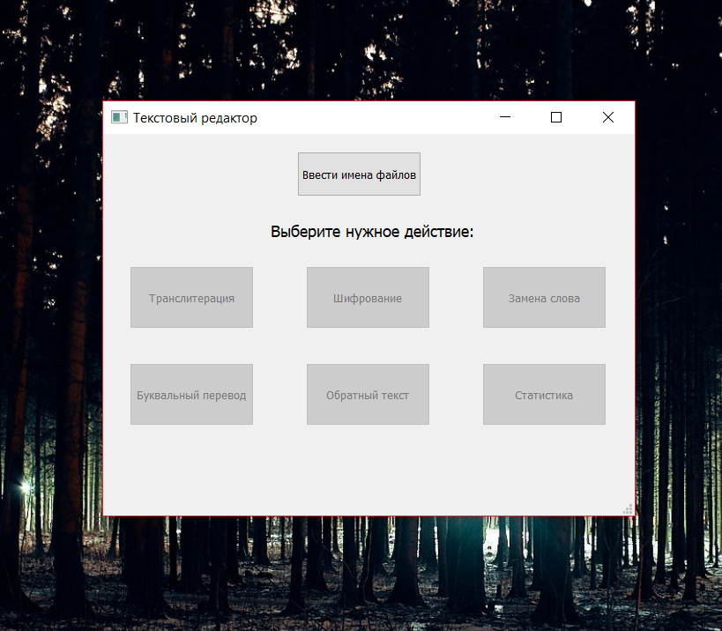
Введение

Slide 3
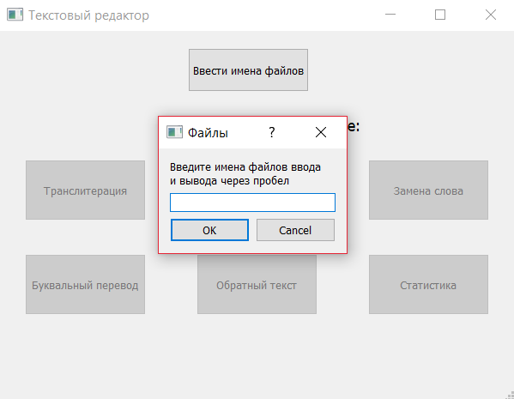
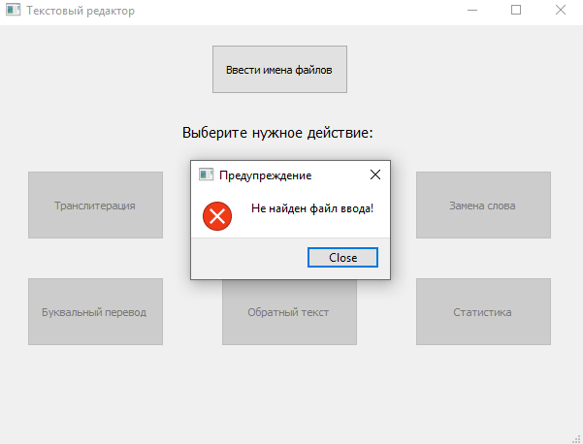
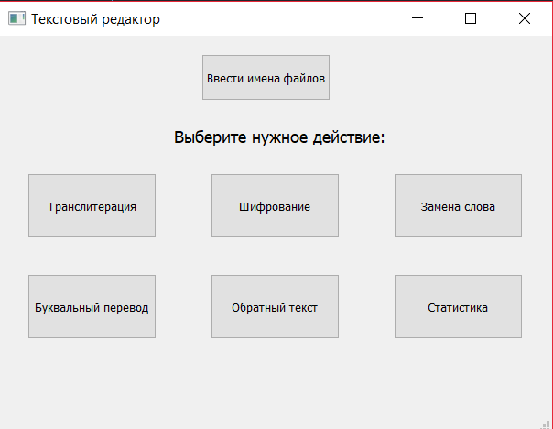
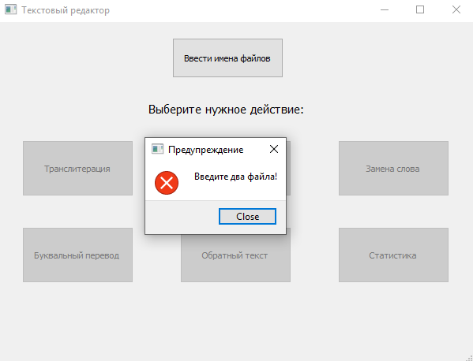
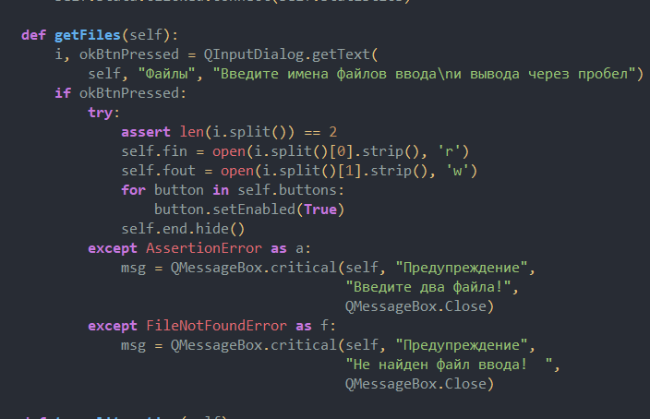
Реализация

Slide 4
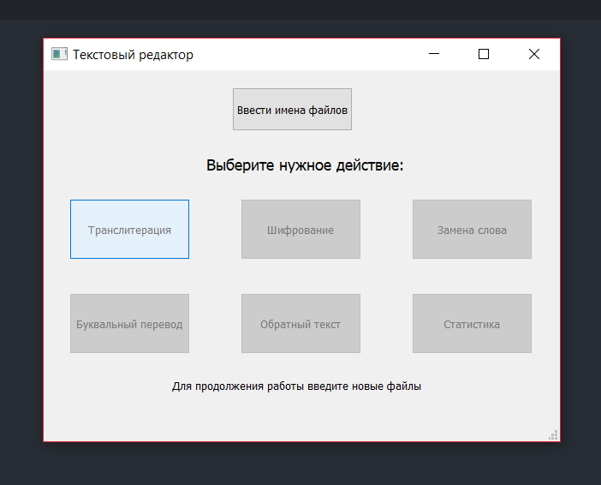
Функции
Транслитерация
Шифрование
Замена слова
Буквальный перевод
Обратный текст
Статистика

Slide 5
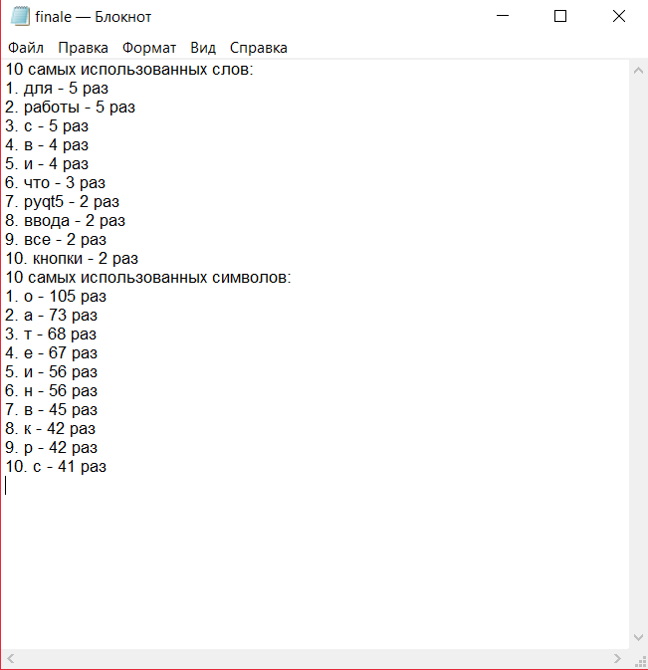
Статистика отчета
Частотный анализ

